Slide 1
动态规划
北京大学 计算机科学技术系 周子凯

Slide 2
前缀和优化DP

Slide 3
采矿
https://www.luogu.org/problemnew/show/P2380
一个 R*C的矩阵，每个格子内有一定数量的两种矿，称为A矿和B矿
最北边有A矿的收集站，最西边有B矿的收集站。你可以建立水平或垂直的传送带，将经过的所有格子里的矿运到收集站，但是只有和目的地矿厂对应的矿会被收集。传送带必须从某个格子开始直达最北边或最西边，不能转弯，不能交叉
问最多总共能采到多少A矿和B矿？
R,C<=1000

Slide 4
提示
传送带一定是类似这样的布局

Slide 5
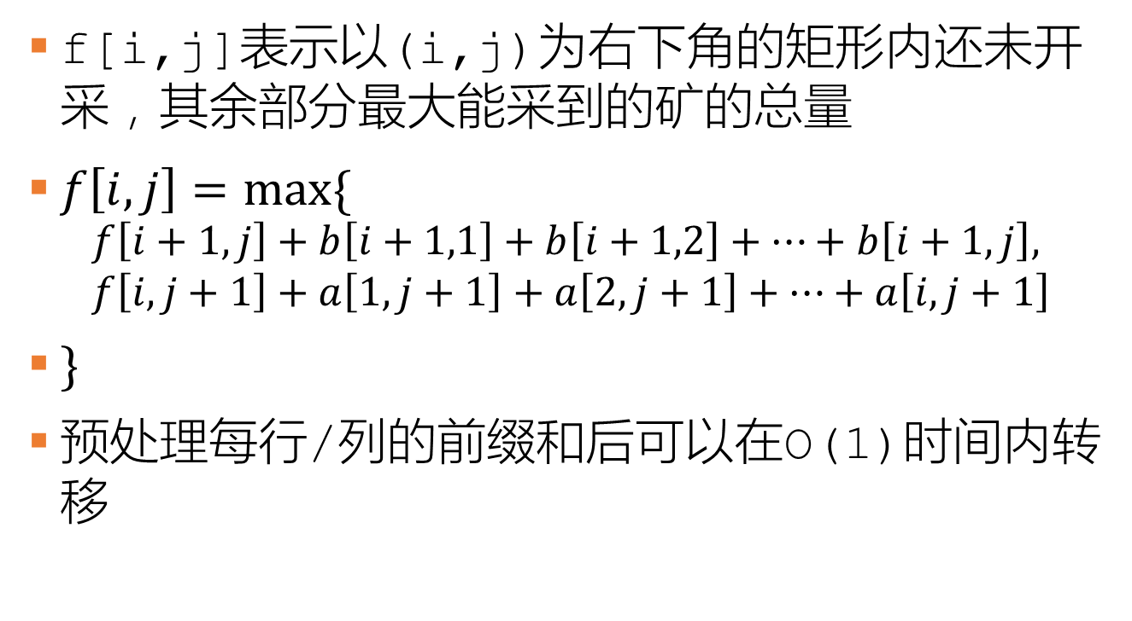
解法
f[i,j]表示以(i,j)为右下角的矩形内还未开采，其余部分最大能采到的矿的总量
$f\left[i,j\right]=max⁡\{$
$$f\left[i+1,j\right]+b\left[i+1,1\right]+b\left[i+1,2\right]+…+b\left[i+1,j\right],$$
$$f\left[i,j+1\right]+a\left[1,j+1\right]+a\left[2,j+1\right]+…+a\left[i,j+1\right]$$
$\}$
预处理每行/列的前缀和后可以在O(1)时间内转移

Slide 6
跳棋
在一个1*n的棋盘上，从第i个格子可以跳到[l_{i},r_{i}]区间内的任一格子（l_{i}>i），求从1跳到n有几种跳法？
n<=1000000
答案模10⁹+7

Slide 7
跳棋 – 解法
倒过来跳
转化成区间[l_{i},r_{i}]内的点可以一步跳到i
f[i]表示从终点跳到i的方案数
f[i]=f[l_{i}]+f[l_{i}+1]+...+f[r_{i}]
记g[i]=f[i]+f[i+1]+...+f[n]
则f[i]=g[l]-g[r+1]

Slide 8
Authentication Failed
https://www.codechef.com/problems/AUTHEN/
从一个长为N+K的由小写字母组成的字符串中删去K个字符，可以得到多少种不同的字符串？
输出答案减1
N<=10000, K<=100
样例输入：
3
2 1
aaa
3 1
abcd
4 2
ababab
样例输出：
0
3
10

Slide 9
方案的最小表示：
abcb：计入答案
abcb：不计入答案
每种方案只在最早出现的位置计入答案
f[i,j]表示前i个字符内去掉了j个字符，且第i个字符被保留，此时的方案数
如果保留第i位，则上一个被保留的位与i之间不能有和第i位相同的字符
否则就不是最小表示
例：（假设正在算f[6,3]）
abcadc
f[6,3]=f[5,3]+f[4,2]+f[3,1];

Slide 10
abcadc
f[6,3]=f[5,3]+f[4,2]+f[3,1]
预处理出每个位置i上的字母上次出现的位置
维护斜行的前缀和
转移优化成O(1)
O(NK)
j i | 1 | 2 | 3 | 4 | 5 | 6
0
1 |  |  | f[3,1]
2 |  |  |  | f[4,2]
3 |  |  |  |  | f[5,3] | f[6,3]

Slide 11
最大子段和问题
https://www.luogu.org/problemnew/show/P1115
给出一个长为n的数列，求它的一个非空子段（连续的子序列），使它的和最大。
n<=200000，数字绝对值<=10000
样例输入
7
2 -4 3 -1 2 -4 3
样例输出
4

Slide 12
最大子段和问题 – 方法1
枚举
枚举子段的左、右端点[L,R]，计算[L,R]内的元素的和，更新最大值
每次重新算：O(n³)
一边移右端点一边算：O(n²)

Slide 13
最大子段和问题 – 方法2
记sum[i] = a[1]+a[2]+…+a[i]
则子段[i…j]的和为sum[j]-sum[i-1]
枚举j，在i∈[0…j-1]中求最小的sum[i]，即可求出以j结尾的最大子段和
如何求？

Slide 14
最大子段和问题 – 方法2
枚举j，在i∈[1…j-1]中求最小的sum[i]，即可求出以j结尾的最大子段和
如何求？
枚举j，对每个j枚举i，找最小的sum[i]
还是O(n²)
记min[i]是前i个sum[i]中最小的那个
min[i] = min{sum[k]}(1<=k<=i)
= min(min[i-1],sum[i])
可以O(n)维护
总复杂度O(n)

Slide 15
最大子矩阵问题
给定一个n*n(0<n<=100)的矩阵，矩阵内元素有正有负，请找到此矩阵的内部元素和最大的子矩阵
样例输入
4 0 -2 -7 0 9 2 -6 2 -4 1 -4 1 -1 8 0 -2
样例输出：
15

Slide 16
最大子矩阵问题 – 方法1
枚举
枚举子矩阵的左上角和右下角 – O(n⁴)
计算子矩阵内元素的和
每次重新算一遍 – O(n²)
总共O(n⁶)
有没有办法O(1)算子矩阵的和？

Slide 17
最大子矩阵问题 – 方法1
O(1)算子矩阵的和
矩阵的前缀和：sum[i,j]表示以(1,1)为左上角，(i,j)为右下角的子矩阵的和
左上角(x₁,y₁)、右下角(x₂,y₂)的矩阵的和为：
sum[x₂,y₂] - sum[x₁-1,y₂] - sum[x₂,y₁-1] + sum[x₁-1,y₁-1]
总复杂度O(n⁴)
y₁
y₂
x₁
x₂

Slide 18


Slide 19
最大子矩阵问题 – 方法2
枚举矩阵的左右边界L，R
求以L为左边界、R为右边界的最大子矩阵
L
R

Slide 20
最大子矩阵问题 – 方法2
L为左边界、R为右边界
夹在L、R中间的每行看做一个元素
如何求每个“元素”的值？
对原矩阵的每行求前缀和
两端相减得到L、R中间每行的和
转化为了最大子段和问题
总复杂度O(n³)
L
R
1
2
3
4
5
…

Slide 21
Zjoi2013 蚂蚁寻路
在一个n*m的棋盘上，每个格子有一个权值，初始时， 在某个格子的顶点处有只面朝北的蚂蚁，我们只知道它的行走路线是如何转弯，却不知道每次转弯前走了多长
蚂蚁的转弯序列一定是如下的形式：右转，右转，左转，左转，右转，右转 … 左转，左转，右转，右转，右转 。即两次右转和两次左转交替出现的形式，最后两次右转（最后两次一定是右转）后再多加一次右转。蚂蚁不会在同一个位置连续旋转两次，并且除了起点以外，不会到达同一个点多次，它最后一定是回到起点，而且蚂蚁 只会在棋盘格子的顶点处转弯

Slide 22
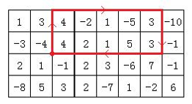

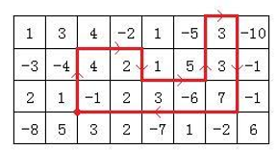
设k为蚂蚁左转的次数除以2，当k=0时，蚂蚁可能行走的路径如下图：
转弯序列为：右转，右转，右转
当k=1时，蚂蚁可能行走的路径如下图：
转弯序列为：右转，右转，左转，左转，右转，右转，右转

Slide 23
现在已知棋盘大小、每个格子的权值以及左转次数/2的值，问蚂蚁走出的路径围出的封闭图形，权值之和最大可能是多少
1 ≤ n ≤ 100,1 ≤ m ≤ 100,0 ≤ k ≤ 10

Slide 24
解法
路径围成的区域可以看作2K-1个下边界相同的高低交错的矩形拼成的
枚举整个区域的下边界d
f[i,j,k]表示第k个矩形的右上角是第i行第j列的格子时的最大区域和
从左到右依次拼出每个矩形
两种转移：给当前矩形右边加一列、新开一个矩形

Slide 25
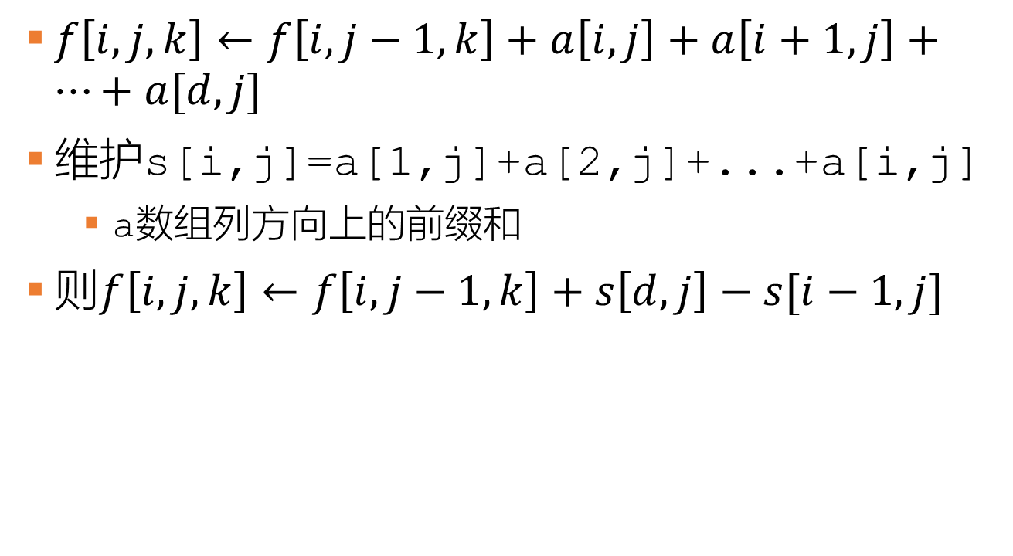
给当前矩形右边加一列
$f\left[i,j,k\right]←f\left[i,j−1,k\right]+a\left[i,j\right]+a\left[i+1,j\right]+…+a[d,j]$
维护s[i,j]=a[1,j]+a[2,j]+...+a[i,j]
a数组列方向上的前缀和
则$f\left[i,j,k\right]←f\left[i,j−1,k\right]+s\left[d,j\right]−s[i−1,j]$

Slide 26
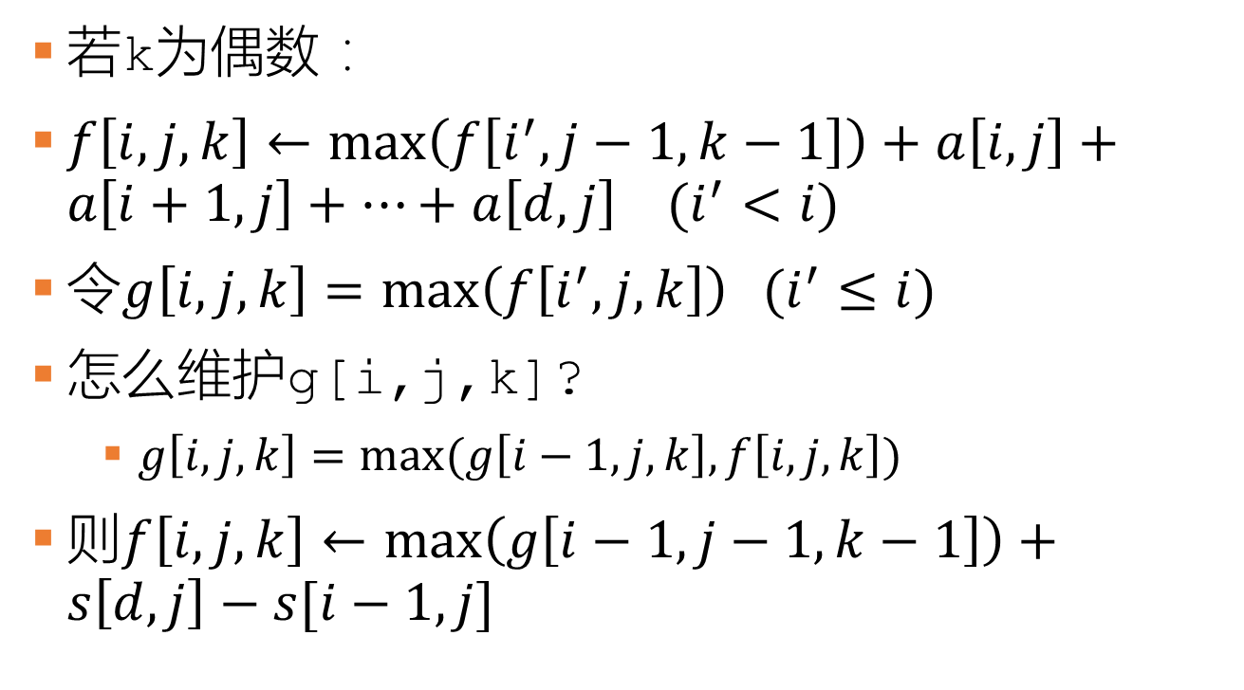
新开一个矩形
若k为偶数：
$f\left[i,j,k\right]←\max\left(f\left[i^{′},j−1,k−1\right]\right)+a\left[i,j\right]+a\left[i+1,j\right]+…+a\left[d,j\right] (i^{′}<i)$
令$g\left[i,j,k\right]=\max\left(f\left[i^{′},j,k\right]\right) (i^{′}≤i)$
怎么维护g[i,j,k]?
$g\left[i,j,k\right]=max⁡(g\left[i−1,j,k\right],f\left[i,j,k\right])$
则$f\left[i,j,k\right]←\max\left(g\left[i−1,j−1,k−1\right]\right)+s\left[d,j\right]−s[i−1,j]$

Slide 27

新开一个矩形
若k为奇数：
$f\left[i,j,k\right]←\max\left(f\left[i^{′},j−1,k−1\right],\right)+a\left[i,j\right]+a\left[i+1,j\right]+…+a\left[d,j\right] (i^{′}>i)$
和偶数情况对称，请自行推倒

Slide 28
飞扬的小鸟 2014day1第三题
游戏界面是一个长为 n，高为 m 的二维平面，其中有k 个管道（忽略管道的宽度）
小鸟从游戏界面最左边任意整数高度位置出发，到达游戏界面最右边时，游戏完成
小鸟每个单位时间沿横坐标方向右移的距离为 1，竖直移动的距离由玩家控制。如果点击屏幕，小鸟就会上升一定高度 X，每个单位时间可以点击多次，效果叠加； 如果不点击屏幕，小鸟就会下降一定高度 Y。小鸟位于横坐标方向不同位置时，上 升的高度 X 和下降的高度 Y 可能互不相同
小鸟高度等于 0 或者小鸟碰到管道时，游戏失败。小鸟高度为 m 时，无法再上升。
请判断是否可以完成游戏。如果可以，输出最少点击屏幕数；否则，输出小鸟最多可以通过多少个管道缝隙

Slide 29
飞扬的小鸟 2014day1第三题
输入格式
第 1 行有 3 个整数 n，m，k，分别表示游戏界面的长度，高度和水管的数量，每两个 整数之间用一个空格隔开；
接下来的 n 行，每行 2 个用一个空格隔开的整数 X 和 Y，依次表示在横坐标位置 0~n-1 上玩家点击屏幕后，小鸟在下一位置上升的高度 X，以及在这个位置上玩家不点击屏幕时， 小鸟在下一位置下降的高度 Y。
接下来 k 行，每行 3 个整数 P，L，H，每两个整数之间用一个空格隔开。每行表示一个管道，其中 P 表示管道的横坐标，L 表示此管道缝隙的下边沿高度为 L，H 表示管道缝隙上边沿的高度（输入数据保证 P 各不相同，但不保证按照大小顺序给出）。
对于70%的数据：5≤n≤1000，5≤m≤100
对于100%的数据：5≤n≤10000，5≤m≤1000

Slide 30
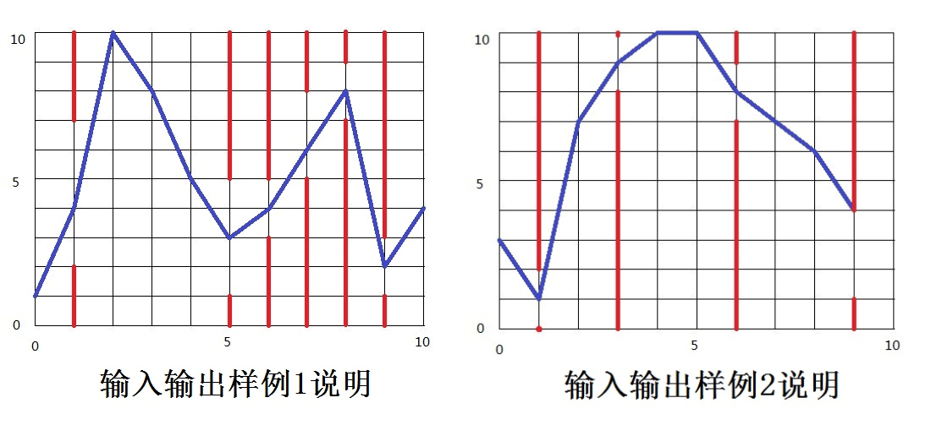
飞扬的小鸟 2014day1第三题

Slide 31
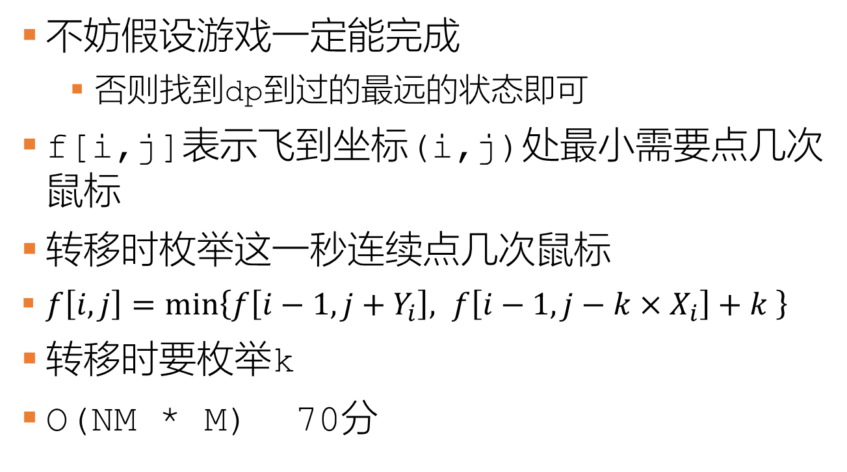
解法
不妨假设游戏一定能完成
否则找到dp到过的最远的状态即可
f[i,j]表示飞到坐标(i,j)处最小需要点几次鼠标
转移时枚举这一秒连续点几次鼠标
$f\left[i,j\right]=\min\left\{f\left[i−1,j+Y_{i}\right], f\left[i−1,j−k×X_{i}\right]+k \right\}$
转移时要枚举k
O(NM * M) 70分

Slide 32
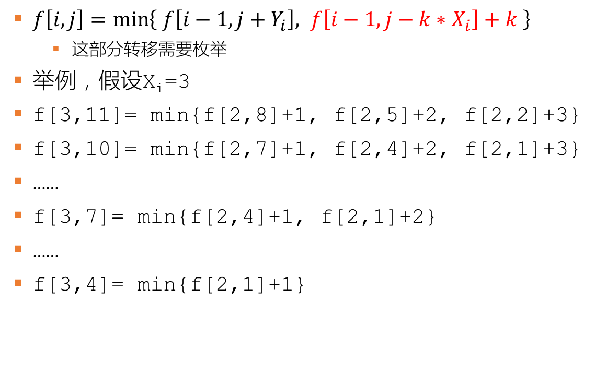
解法
j
$f\left[i,j\right]=\min\left\{ f\left[i−1,j+Y_{i}\right], f\left[i−1,j−k∗X_{i}\right]+k \right\}$
这部分转移需要枚举
举例，假设X_{i}=3
f[3,11]= min{f[2,8]+1, f[2,5]+2, f[2,2]+3}
f[3,10]= min{f[2,7]+1, f[2,4]+2, f[2,1]+3}
……
f[3,7]= min{f[2,4]+1, f[2,1]+2}
……
f[3,4]= min{f[2,1]+1}
11
10
9
8
7
6
5
4
3
2
1
1
2
3
i

Slide 33
解法
j
f[3,10]=min {f[2,7]+1, f[2,4]+2, f[2,1]+3}
f[3,7]= min { f[2,4]+1, f[2,1]+2}
f[3,4]= min { f[2,1]+1}
先做所有纵坐标mod3=1的状态
f[i,j] = min(f[i-1,j-X_{i}]+1,f[i-1,j-X_{i}*2]+1}
再做所有纵坐标mod3=2的状态
再做所有纵坐标mod3=0的状态
总复杂度O(NM)
11
10
9
8
7
6
5
4
3
2
1
1
2
3
i

Slide 34
单调队列优化DP

Slide 35
一道例题
有n幢楼房排成一排，每幢楼房的宽度都是1，第i幢楼房的高度是a_{i}，要在楼房的墙面上挂一个矩形的广告，问广告的最大面积可以是多少。
n≤100,000 a_{i}≤100,000

Slide 36
算法分析
必有至少一栋楼房被完全覆盖
f[i]表示将第i幢房屋完全覆盖，并以该房屋的高度将广告向左延伸的最大距离
对称地求向右延伸的情况，就可以求出最大答案
f[i]=？
从左向右枚举第i幢房子，将其完全覆盖
即使第i-1幢房子的高度高于第i栋房子，无论高出多少，多余的高度在枚举到i之后都是无用的

Slide 37
栗子
f[1]=1
f[2]=1
f[3]=1
f[4]=f[3]+1=2 (删去3)
f[5]=f[4]+f[2]+1=4 (删去4,2)
f[6]=1
任意时刻，未被删掉的房屋都呈“阶梯状”
1
2
3
4
5
6

Slide 38
为什么可以删去
如果a_{i-1} > a_{i}，那么i右边的房子向左延伸时，如果没有被i挡住，则更不会被i-1挡住
删除操作可能连续发生
由i删除i左边的房屋
每删除一幢房屋就说明又能向左
扩展一段距离
↑i

Slide 39
删除一幢房屋时能扩展多少距离
a_{i-1} > a_{i}，i删除i-1时，i可能不止一单位距离
因为i-1可能也已经删除了别的元素
正解：i删除i-1时，扩展f[i]的距离
f[1]=1
f[2]=1
f[3]=1
f[4]=f[3]+1=2 (删去3)
f[5]=f[4]+f[2]+1=4 (删去4,2)
1
2
3
4
↑
i=5

Slide 40
总结
此题蕴含了单调队列的核心思想
新加入的元素可以删除已有元素
删除时，记录被删除者的信息
此题中记录f[i]
通过被删除者的信息可以算出新元素的信息

Slide 41
另一道例题
n个数{a_{i}}排成一个环，求环上的最大子串和
比如： 串是 0 1 -8 1 -2 2，其最大和连续子串是2 0 1，其和是3
n≤1,000,000

Slide 42

简化版
如果n个数排成一列？
记$s_{i}=∑a_{j}\left(j≤i\right)$
$ans=\max\left\{s_{i}−s_{j}\right\} \left(j<i\right)$
对每个s_{i}，求最小的s_{j}(j<i)即可

Slide 43
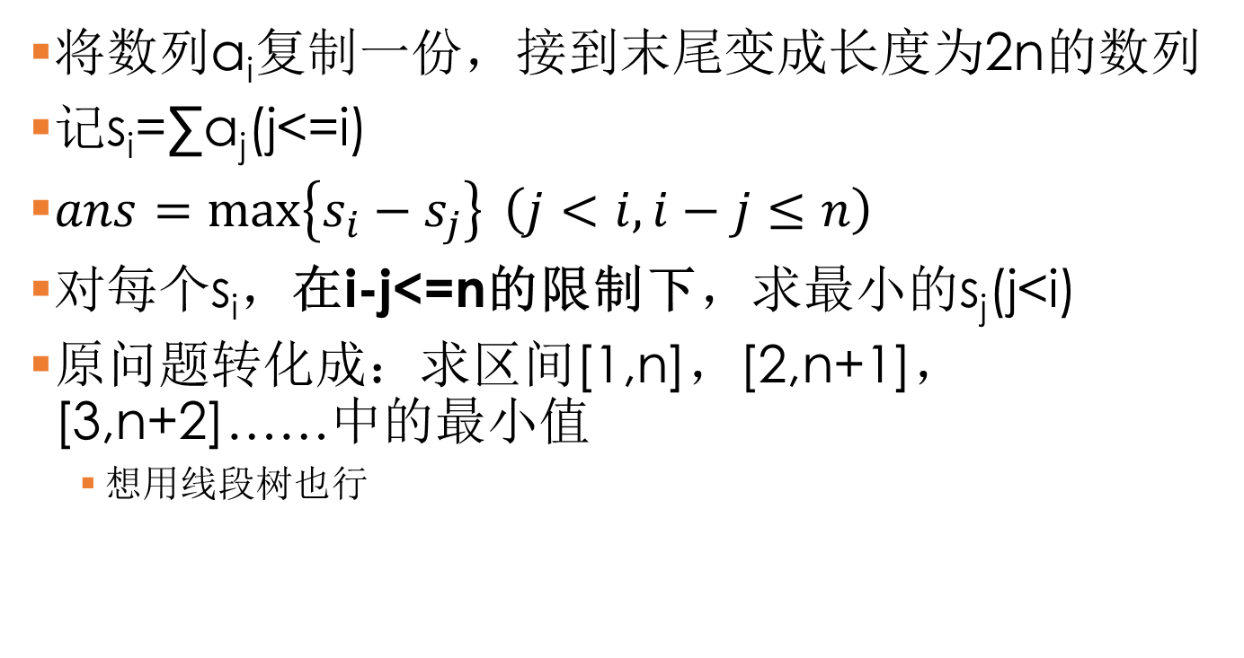
原问题 – 转化
将数列a_{i}复制一份，接到末尾变成长度为2n的数列
记s_{i}=∑a_{j}(j<=i)
$ans=\max\left\{s_{i}−s_{j}\right\} \left(j<i, i−j≤n\right)$
对每个s_{i}，在i-j<=n的限制下，求最小的s_{j}(j<i)
原问题转化成：求区间[1,n]，[2,n+1]，[3,n+2]……中的最小值
想用线段树也行

Slide 44

算法分析
长为n的区间，从头滑动到尾，每次求区间内包含的数的最小值
用一个队列维护区间内包含的数
如果a_{i-1} > a_{i}，那么当a_{i}进入区间后，a_{i-1}一定不可是为区间最小值
废物没有存在的价值，删了
区间每滑动一格，就在队头加一个数，队尾删一个数
新元素入队后可能发生若干次删数

Slide 45
栗子
1 2 4 3 2 3 区间长度=3
min[1,3]=1
min[2,4]=2
min[3,5]=2
min[4,6]=2
“阶梯状”
4
3
3
2
2
1
1
2
3
4
5
6

Slide 46

算法分析
队列里没被删掉的数一定是单调递增的
队尾元素即是区间最小值
有的数已经被中途删掉了，出队怎么办？
直接删除队尾元素会出错
删数时，记录下有多少个数被新入队的数删了
废物：就算是废物也要在这个世界留下存在过的证据
区间滑动时，队尾元素计数器-1，减到0后再出队

Slide 47
又一个栗子
为队列内每个元素设置一个cnt值，表示这个数前面删掉了多少个垫背的（包括本身）
初始cnt[i]=1
i删掉i-1时，cnt[i]+=cnt[i-1]
i出队前cnt[i]-=1，如果归零则出队
cnt=1
cnt=1
cnt=1
cnt=2
cnt=1
cnt=1
cnt=2
cnt=0
cnt=3
cnt=1
cnt=0

Slide 48
总结：单调队列能做什么
求n个区间内的最小/最大值
要求区间的两个端点都单调递增
（并不要求区间长度固定）

Slide 49
HAOI2007 理想的正方形
有一个a*b的整数组成的矩阵，现请你从中找出一个n*n的正方形区域，使得该区域所有数中的最大值和最小值的差最小。
2<=a,b<=1000, n<=1000

Slide 50
解法
两次单调队列，沿行、列各一次
具体一点：
先用单调队列求出每行的每个长为n的区间的最小/最大值
再将求出的最值组成新的矩阵，用单调队列求出每列的每个长为n的区间的最小/最大值
最后找到最大的差值

Slide 51
POJ2373 Dividing the Path
在长为L(<=1000000)的草地（可看成线段）上装喷水头，喷水头的喷洒半径是可调节的，调节范围为[a,b]，可以是小数
要求草地的每个整点被且只被一个喷水头覆盖
有N个特殊区间，要求只能被某一个喷水头完整地覆盖，而不能由多个喷水头分段覆盖
求喷水头的最小数目

Slide 52
问题简化
用长为2a~2b的区间覆盖整个序列
区间不可以重叠
序列中的某些部分必须被单个区间覆盖

Slide 53
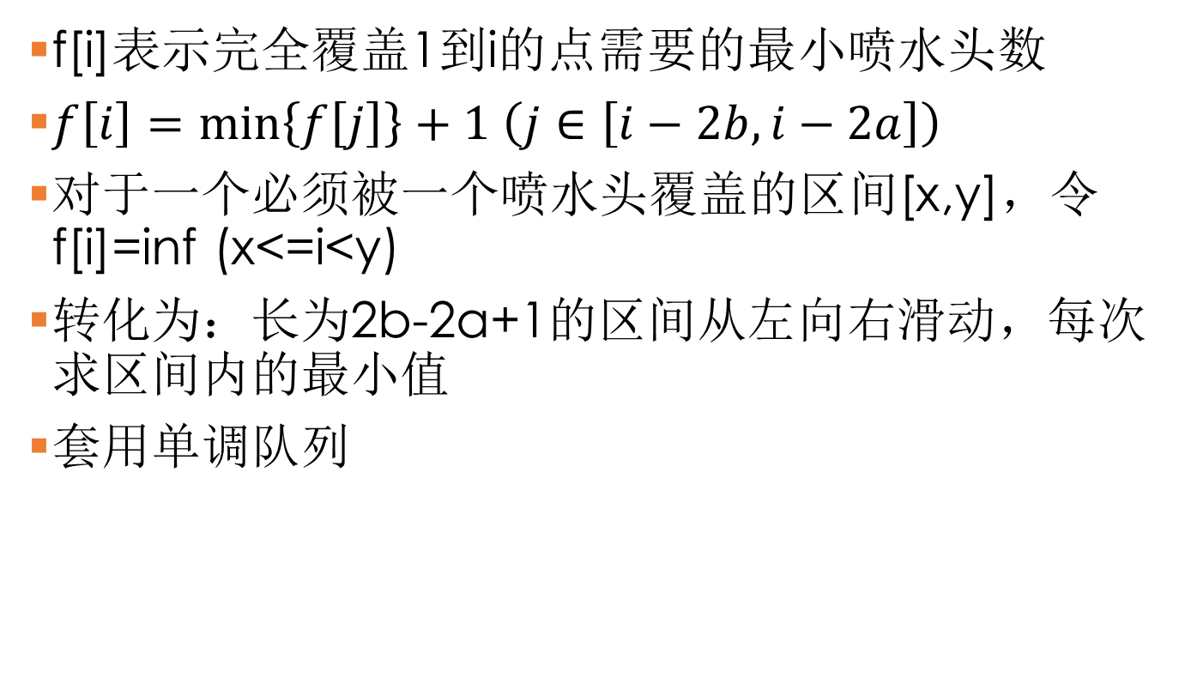
解法
f[i]表示完全覆盖1到i的点需要的最小喷水头数
$f\left[i\right]=\min\left\{f\left[j\right]\right\}+1 \left(j∈\left[i−2b,i−2a\right]\right)$
对于一个必须被一个喷水头覆盖的区间[x,y]，令f[i]=inf (x<=i<y)
转化为：长为2b-2a+1的区间从左向右滑动，每次求区间内的最小值
套用单调队列

Slide 54
NOI2005 瑰丽华尔兹
舞厅是一个N行M列的矩阵，矩阵中的某些方格上堆放了一些家具，其他的则是空地。有一架钢琴，可以在空地上滑动，但不能撞上家具或滑出舞厅
舞厅会发生倾斜，倾斜方向会不断变化。每个时刻，钢琴都会沿舞厅倾斜的方向（上下左右之一）滑动一格
每个时刻你可以选择施魔法，使钢琴原地不动
给出每段时间舞厅的倾斜情况。请使钢琴在舞厅里滑行尽量长的距离
倾斜情况是用时间区间来描述的，比如“在[1, 3]时间里向东倾斜，[4, 5]时间里向北倾斜”，K表示时间区间的数目
1≤N, M≤200，K≤200，T≤40000（T为总时间）

Slide 55
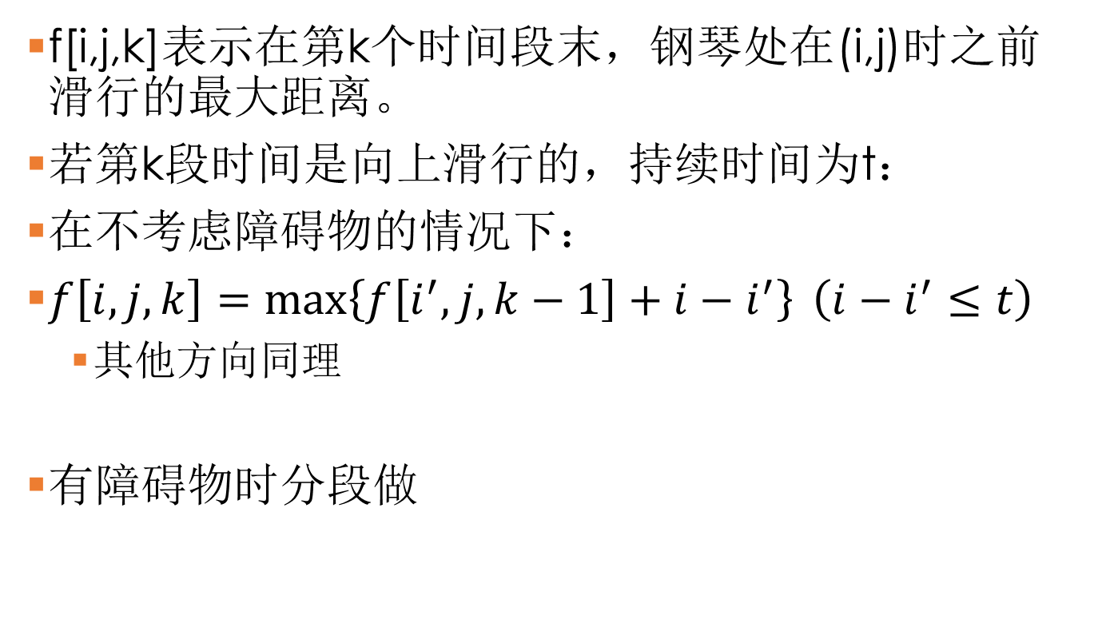
解法
f[i,j,k]表示在第k个时间段末，钢琴处在(i,j)时之前滑行的最大距离。
若第k段时间是向上滑行的，持续时间为t：
在不考虑障碍物的情况下：
$f\left[i,j,k\right]=\max\left\{f\left[i^{′},j,k−1\right]+i−i^{′}\right\} \left(i−i^{′}≤t\right)$
其他方向同理
有障碍物时分段做

Slide 56

解法 – 方法1
$f\left[i,j,k\right]=\max\left\{f\left[i^{′},j,k−1\right]+i−i^{′}\right\} \left(i−i^{′}≤t\right)$
每次询问后，所有队列里的元素都+1
为队列设置一个dlt标记，表示队列内元素a_{i}的真实值是a_{i}+dlt
将新元素x加入队列时，改为加入x-dlt

Slide 57
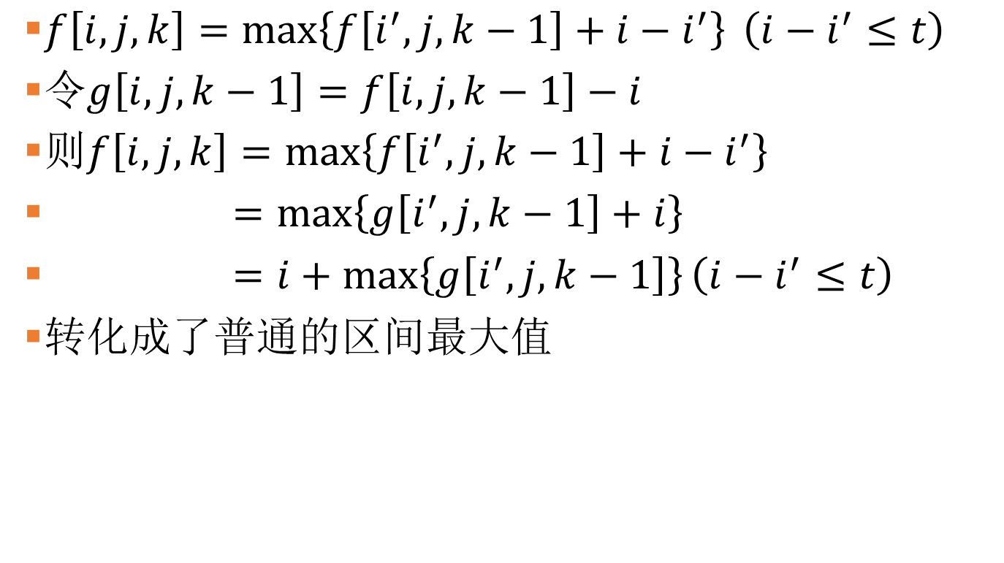
解法 – 方法2
$f\left[i,j,k\right]=\max\left\{f\left[i^{′},j,k−1\right]+i−i^{′}\right\} \left(i−i^{′}≤t\right)$
令$g\left[i,j,k−1\right]=f\left[i,j,k−1\right]−i$
则$f\left[i,j,k\right]=\max\left\{f\left[i^{′},j,k−1\right]+i−i^{′}\right\}$
$=\max\left\{g\left[i^{′},j,k−1\right]+i\right\}$
$=i+\max\left\{g\left[i^{′},j,k−1\right]\right\}\left(i−i^{′}≤t\right)$
转化成了普通的区间最大值

Slide 58
多重背包问题
http://acm.hdu.edu.cn/showproblem.php?pid=2191
有N种物品和一个容量为V的背包。第i种物品最多有n[i]件可用，每件体积是c[i]，价值是w[i]。求解将哪些物品装入背包可使这些物品的体积总和不超过背包容量，且价值总和最大。
N <= 100，V <= 50000，Ci <= 200
链接中的题目数据范围更小

Slide 59
方法一
直接转化为01背包DP
O(∑n[i] * V)
足够AC链接中的原题

Slide 60
方法二
将n_{i}件物品拆成log(n_{i})份
1，2，4，8……2^{k}，n_{i}-2^{k}
01背包
O(∑(log n_{i}) * V)

Slide 61
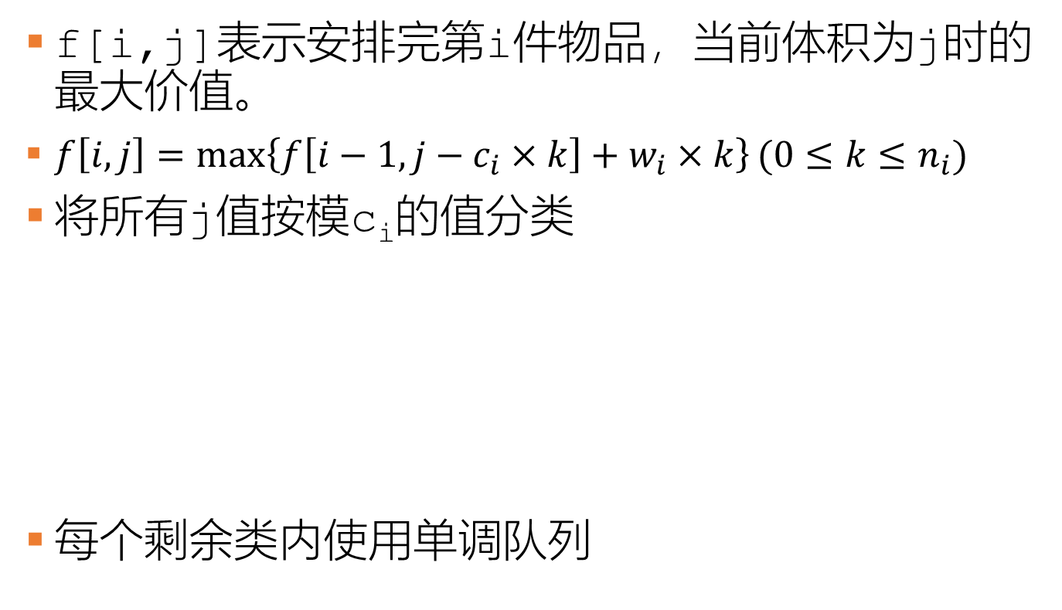
方法三
f[i,j]表示安排完第i件物品，当前体积为j时的最大价值。
$f\left[i,j\right]=\max\left\{f\left[i−1,j−c_{i}×k\right]+w_{i}×k\right\}(0≤k≤n_{i})$
将所有j值按模c_{i}的值分类
每个剩余类内使用单调队列
0 | 1 | 2 | 3 | 4 | 5 | 6 | 7 | 8 | 9

Slide 62
方法三
方法3.1：
为队列设置dlt标记，每当做完一个j之后，将队列里所有元素的值+w_{i}
方法3.2：
参考上一题的解法二
O(n*V)

